Slide 1
17.3 杂质半导体和pn结
一、半导体类型
类型 |  | 掺有杂质 | 主要载流子 | 导电性能
本征半导体 |  | 无 | 电子 空穴 | 差
杂质 半导体 | n 型 | 五价元素(砷或磷) | 电子 | 提高
 | p 型 | 三价元素(硼或镓) | 空穴 | 提高

Slide 2
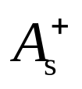
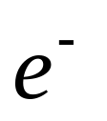


二、杂质半导体
1. n 型半导体
五价原子砷掺入四价硅中，多余的
价电子环绕 离子运动
杂质能级
10⁻² eV
施主能级
价带

Slide 3



2. P 型半导体
三价原子硼掺入四价锗晶体中，
空穴环绕 离子运动
空穴
杂质能级
受主能级
10⁻² eV
价带

Slide 4






三、pn 结
pn 结 的 伏 安 特 性 曲 线
p n
p n

Slide 5


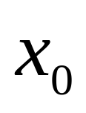
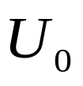

p n
p 偶电层 n
- -
- -
+ +
- -
+ +
- -
+ +
- -
+ +
+ +
空穴
电子
动平衡时 p 型与 n 型接触区域的电势变化

